Slide 1
প্রিয় শিক্ষার্থীদের শুভেচ্ছা জানাচ্ছি

Slide 2
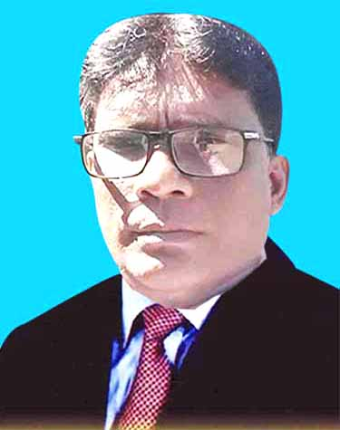
আ.ন.ম মাঈন উদ্দিন
সিনিয়র শিক্ষক
মোঃ ইলিয়াছ মিয়া চৌং উচ্চ বিদ্যালয়
সদর,কক্সবাজার।
মোবাইল: ০১৮১৯-৮৬৭৮৪০
Gmail: mdsony2011@gmail.com

Slide 3
আজকের বিষয়
শারীরিক শিক্ষা
শ্রেণি : ৮ম
সময় : ৪৫ মিনিট

Slide 4
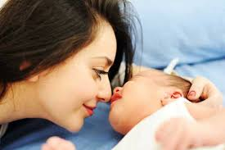
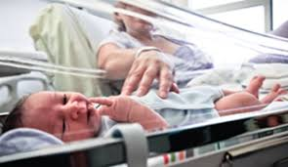
এসো নিচের ছবিগুলো লক্ষ্য করি
প্রজনন

Slide 5
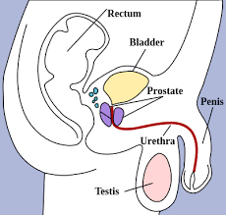
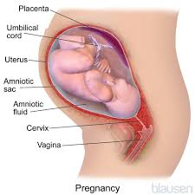
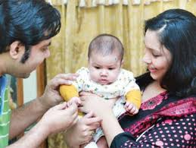
এসো আরো কিছু ছবি লক্ষ্য করি
স্বাস্থ্য

Slide 6
আজকের পাঠ
আমাদের জীবনে
প্রজনন স্বাস্থ্য
অধ্যায় - চতুর্থ
পৃষ্ঠা - ৩৬-৩৯

Slide 7
এই পাঠ শেষে আমরা শিখতে পারব ……
প্রজনন স্বাস্থ্য কি ? ব্যাখ্যা করতে পারবে।
অপরিণত বয়সে গর্ভধারণের ঝুঁকি সম্পর্কে ধারণা ব্যাখ্যা করতে পারবে।
শিখনফল
অপরিণত বয়সে গর্ভধারণের ফলাফল বিশ্লষণ করতে পারবে।
প্রজনন স্বাস্থ্য রক্ষার প্রয়োজনীয়তা ব্যাখ্যা করতে পারবে।

Slide 8
প্রজনন স্বাস্থ্য কি ?
শরীরের যে সব অঙ্গ সন্তান জন্মদানের সংঙ্গে সরাসরি জড়িত, সেসব অঙ্গের স্বাস্থ্য সম্পর্কিত বিষয়কে প্রজনন স্বাস্থ্য বলে।

Slide 9
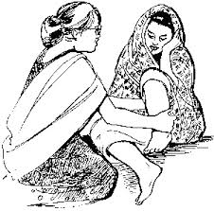
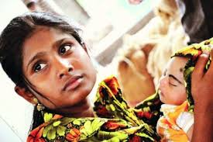
অপরিণত বয়সে গর্ভধারণের ঝুঁকি

Slide 10
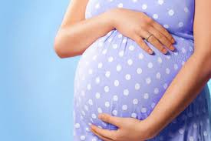
অপরিণত বয়সে গর্ভধারণের ঝুঁকি
# মা হওয়ার মতো শারীরিক পূর্ণতা থাকেনা
# মানসিক ও শারীরিক জটিলতায় ভোগে।
# মেয়েদেরে শারীরিক গঠন সম্পূর্ণ হয় না।
# একটি মেয়ের সন্তান ধারণ ও জন্মদান সম্পর্কে সঠিক ধারণা থাকেনা।
# শিশুর জীবন ও ঝুঁকিপূর্ণ হতে পারে।
# মানসিক ও আর্থিক ক্ষতিগ্রস্থ হয়।

Slide 11
অপরিণত বয়সে গর্ভধারণের ফলাফল
স্বাস্থ্যগত সমস্যা
শিক্ষাগত সমস্যা
পারিবারিক সমস্যা
আর্থিক সমস্যা
মানসিক সমস্যা

Slide 12
এসো এবার একটি ভিডিও দেখি …..
https://www.youtube.com/watch?v=vBoxTHD7l0M&t=198s

Slide 13
প্রজনন স্বাস্থ্য রক্ষার প্রয়োজনীয়তা
প্রজনন স্বাস্থ্য সকলের জন্য খুবই গুরুত্বপূর্ণ বিষয়। বিশেষ করে বয়োঃসন্ধিকালে আকস্মিক শারীরিক ও মানসিক পরিবর্তন কিশোর-কিশোরীদের মনে নানা প্রশ্নের জন্ম দেয়। এ সময় তাদের বেড়ে উঠা ও প্রজনন স্বাস্থ্য নিয়ে নানা তথ্যের প্রয়োজন হয়।নারী-পুরুষ উভয়ের ক্ষেত্রে সু্‌স্থভাবে বেড়ে উঠা, বয়োঃসন্ধিকালের যত্ন, সন্তান জন্মদানের জন্য গর্ভধারণ, পরিবার পরিকল্পনা ও পদ্ধতি নির্বাচন, স্বামী-স্ত্রীর শারীরিক সম্পর্কসহ নানা বিষয়ে জানা, আলোচনা এবং সিদ্ধান্ত নেয়াই যে প্রজনন স্বাস্থ্য।প্রজনন স্বাস্থ্য বলতে সাধারণত প্রজননের সঙ্গে অঙ্গগুলোর স্বাস্থ্যকে বুঝি।বয়স:সন্ধিকালে শরীর বৃদ্ধির পাশাপাশি যেসব শারীরিক পরিবর্থণ ঘটে , সে বিষয়য়ে একজন কিশোর কিশোরীর করণীয় সমূহ কী তা ভালভাবে জেনে নেওয়া এবেয় সে অনুযায়ী নিজেকে লালন করা। এ সময় পুষ্টিকর খাবার খাওয়া ও প্রচুর পানি পান করা এবং পরিস্কার পরিচ্ছন্ন থাকা প্রয়োজন। শারীরিক জটিলতা দেখা দিলে স্বাস্থ্যকর্মী বা চিকিৎসকের পরামর্শ নিতে হবে। এ সব নিয়ম মেনে চললে প্রজনন স্বাস্থ্যের সুস্থতা বজায় থাকবে। নবজাতক স্বাস্থ্যবান ও নীরোগ হবে। ফলে পরিবারে ও সমাজে শান্তি বিরাজ করবে।

Slide 14
মুল্যায়ন
বয়স:সন্ধিকালে কোন শারীরিক সমস্যা দেখা দিলে প্রথমে কার শরণাপন্ন হওয়া যুক্তিযুক্ত ?
ক. মা-বাবা খ. শিক্ষক গ. বন্ধু-বান্ধব ঘ. চিকিৎসক
২. অপরিণত বয়সে গর্ভধারণের ফলে সৃষ্ট সমস্যা –
ক. বান্ধবীর সম্পর্ক নষ্ট
খ. স্বাস্থ্যগত সমস্যা
গ. হেয় প্রতিপন্ন হয়
ঘ. শারীরিক গঠন সুন্দর হয়

Slide 15
দলগত কাজ
অপরিণত বয়সে গর্ভধারণের ৫টি ঝুঁকি লিখ।

Slide 16
বাড়ির কাজ
অপরিণত বয়সে গর্ভধারণের প্রতিরোধ কল্পে সকলের সচেতনতা বোধ থাকা প্রয়োজন – উক্তিটির স্বপক্ষে তোমার মতামত বিশ্লেষণ কর।

Slide 17
সচেতনতা মূলক ভিডিওি প্রদর্শনের জন্য……
শাহেনা কে ধন্যবাদ

Slide 18
সকলে স্বাস্থ্যের যত্ন নেব, ভাল থাকব , সুস্থ জীবন গড়ে তোলায় সচেষ্ঠ থাকব।
ধন্যবাদ

